Slide 1
PROJET DATA ENGINEERING
Comptoir des Coteaux
Automatisation d’un pipeline mensuel de traitement des ventes
Kestra • DuckDB • Python / pandas • Docker Compose
ERP
Liaison
Web
Pipeline automatisé → outputs/
Présentation projet • 2026

Slide 2
1. Le besoin métier
CONTEXTE
Automatiser un traitement mensuel auparavant réalisé manuellement.
3 sources hétérogènes
Traitement mensuel
3 livrables attendus
ERP, Web et table de liaison.
Formats possibles : CSV ou XLSX.
Les noms de fichiers peuvent changer.
Le pipeline doit être rejouable sans intervention technique complexe et planifié automatiquement le 15 à 09:00.
Un rapport Excel du chiffre d’affaires et deux CSV : vins premium / vins ordinaires.
Enjeu
Rendre le traitement fiable, reproductible et contrôlé, sans coder des valeurs de référence en dur dans le pipeline de production.
Les contrôles sont dynamiques : qualité des données, doublons, jointure, chiffre d’affaires et z-score.

Slide 3
2. Architecture et choix techniques
ARCHITECTURE
Kestra orchestre ; la logique métier reste dans SQL et Python.
Kestra
DuckDB
Orchestration, planification, assertions, retries
Nettoyage, dédoublonnage, jointure, chiffre d’affaires
Python / pandas
Docker Compose
Détection des sources, préparation, z-score
Environnement reproductible et exécution locale
PostgreSQL
PowerShell
Stockage interne de Kestra
Lancement simplifié avec run.ps1
Kestra 2.0.3
PostgreSQL 18
Python 3.12
Docker Compose

Slide 4
3. Pipeline de bout en bout
PIPELINE
Une chaîne lisible : ingestion → contrôles → calculs → publication.
ERP
CSV / XLSX
Liaison
CSV / XLSX
Web
CSV / XLSX
Préparation
Détection du schéma + CSV normalisés
Nettoyage
Dédoublonnage
Fusion
CA
Z-score
DuckDB
DuckDB
ERP + liaison + Web
prix × ventes
Python / pandas
Contrôles après chaque étape critique
Planification
outputs/
Valeurs manquantes exploitables
Doublons
Cohérence de la jointure
Cohérence du chiffre d’affaires
Cohérence du z-score
15 du mois • 09:00
Excel + 2 CSV

Slide 5
4. Ingestion flexible et qualité des données
QUALITÉ
Le pipeline s’adapte aux fichiers réels sans adapter la logique aux résultats attendus.
Identification automatique
Valeurs manquantes
Contrôles dynamiques
ERP, liaison et Web sont reconnus à partir des colonnes obligatoires. Les colonnes supplémentaires sont ignorées.
Une liaison sans id_web ou un produit Web sans SKU peut être non joignable sans être une erreur bloquante.
Les assertions portent sur la cohérence des données exploitables, pas sur un nombre fixe de lignes ou un CA attendu.
Contrôles intégrés
01
Valeurs
manquantes
02
Doublons
03
Jointure
04
Chiffre
d’affaires
05
Z-score

Slide 6
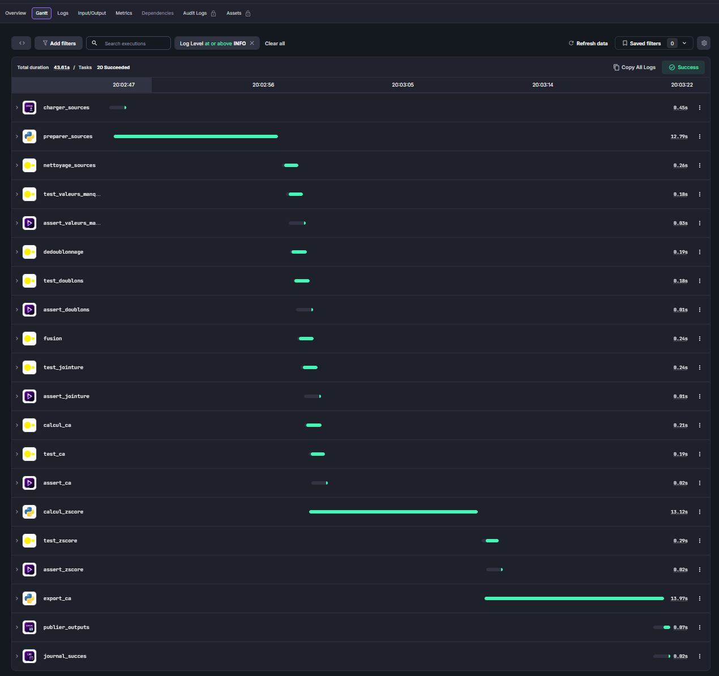
5. Orchestration Kestra validée
KES TRA
Le flow final exécute 20 tâches avec succès.
20
tâches réussies
43,6 s
durée observée
SUCCESS
publication incluse

Slide 7
6. Résultats de validation
VALIDATION
Deux jeux différents ont confirmé que le pipeline n’est pas spécifique à un seul fichier.
Jeu CSV de test
48
5 443,70 €
3
45
produits fusionnés
chiffre d’affaires
premium
ordinaires
Jeu de référence Octave XLSX
714
70 568,60 €
30
684
produits fusionnés
chiffre d’affaires
premium
ordinaires
Les valeurs Octave servent uniquement de référence de régression ; elles ne sont pas des assertions de production.
Anomalies non bloquantes observées : 91 liaisons sans id_web • 2 produits Web sans SKU

Slide 8
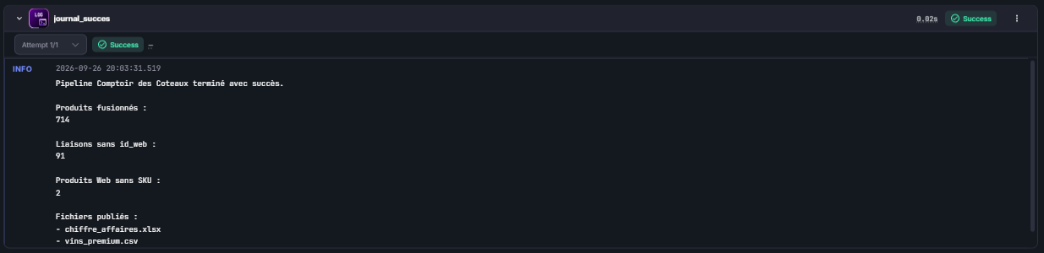
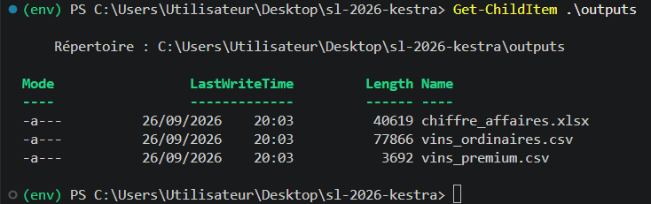
7. Preuves de sortie et traçabilité
LIVRABLES
Les résultats sont journalisés dans Kestra et écrits physiquement dans outputs/.
chiffre_affaires.xlsx
Deux feuilles : CA_par_produit et CA_total.
vins_premium.csv
Produits dont le z-score est strictement supérieur à 2.
vins_ordinaires.csv
Produits dont le z-score est inférieur ou égal à 2.

Slide 9
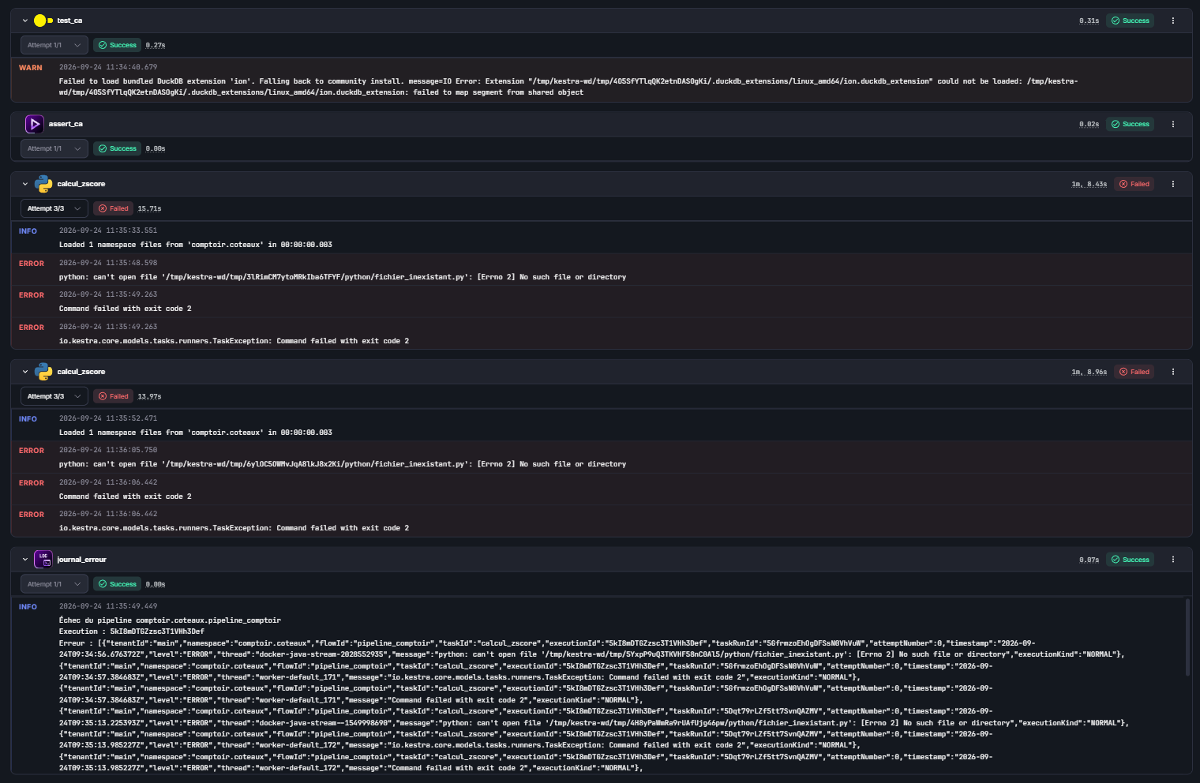
8. Robustesse et exploitation
ROBUSTESSE
Le pipeline gère les échecs et se lance avec une seule commande.
Gestion d’erreur
Retry jusqu’à 3 tentatives sur les tâches Python critiques.
Journal global en cas d’échec.
run.ps1 affiche les logs ERROR si Kestra échoue.
Les volumes Docker ne sont pas supprimés.
Commande d’exploitation
.\run.ps1

Slide 10
9. Bilan
CONCLUSION
Un pipeline mensuel automatisé, reproductible et contrôlé.
Automatisation
Fiabilité
Reproductibilité
Exécution manuelle ou planifiée, déploiement du flow et publication des livrables.
Contrôles dynamiques après chaque étape critique et gestion explicite des erreurs.
Docker Compose, versions figées, scripts SQL/Python séparés et run.ps1.
Résultat final
CSV + XLSX → Kestra SUCCESS → 3 livrables dans outputs/
Le projet peut être relancé chaque mois en remplaçant simplement les trois sources dans data/.
Merci
Questions ?

